Slide 1

Visual effects - Sose 2015
Andreas Dietze - Abschlusspräsentation
Lehrkraft: Fr. Prof. Dr. Yvonne Jung
Notes:
Willkommen zu meiner Abschlusspräsentation für die Lehrveranstaltung Visual Effects

Slide 2
Inhalt
Bump-Mapping
Deform-Shader
Blur Post Processing
(Shadowmapping)
Erweiterungen
Controls
Notes:
Inhaltlich sieht das ganze folgendermaßen aus:
Innerhalb der ersten 1-2 Folien für einen Shader, wird dieser noch einmal kurz beschreiben (wiedererkennungswert aus Vorstellungspräsi)
Im zweiten Schritt werden die wichtige Schritte vorgestellt, die für die Umsetzung des Shaders benötigt wurde (meist anhand von shader source code)
Darauf folgen dann ein paar Ergebnisse
# Kurze Frage: Vorführung innerhalb des Programms am Stück oder ist es ok wenn ich etwas zwischen Anwendung und Präsentation springe ?
Vorgetellt werden …
Zum Shadowmapping bin ich aufgrund etwas unerwarteter Ereignisse während der vorlesungsfreien Zeit leider nicht mehr gekommen, was mich persöhnlich
schon sehr ärgert, ich im Allgemeinen aber noch halbwegs zufrieden mit dem Ergebnis bin
Allgemein wurde die Anwendung auch um ein paar Elemente erweitert und ältere Probleme gelöst

Slide 3
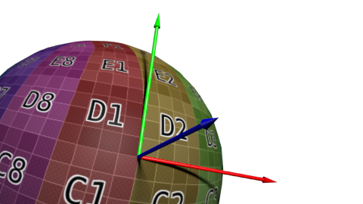
Bump-Mapping
Normalen für eine Fläche werden einer Textur entnommen
Pro Fragment eine Normale
Spannt an einem Vertex mittels Tangente T, Binormalen B und Normale N ein Koordinatensystem auf
Notes:
Mit Bumpmapping simulieren wir Oberflächenunebenheiten
Koordinatensystem wird benötigt um Vektoren wie z.B. Lichtrichtung in den Tangentspace zu transformieren

Slide 4
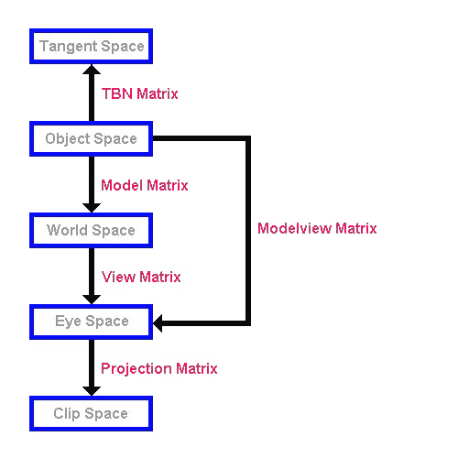
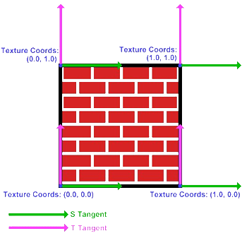
Bump-Mapping
Tangent space: Lokaler Raum, ausgehend von der Oberfläche des Modells
Notes:
Vom Objectspace ausgehend da das Koordsystem ausgehend von der Oberfläche eines Vertex aufgebaut wird
Zudem wird die TBN-Matrix für die Transformation von Vektoren (Licht, Kamera) in den Tangentspace benötigt

Slide 5
Bump-Mapping
Transformation in Tangent-Space via Punktprodukt
Tangente und Normale als attribute-Variable im VS
binormal = cross(normal, tangent);
LightVec, EyeVec(View) und HalfVec via Punktprodukt vLightVec.x = dot(lightVec, tangent);
vLightVec.y = dot(lightVec, binormal);
vLightVec.z = dot(lightVec, normal);
Notes:
Verwendet wurde drei verschiedene Shader.
Dabei werden zwei verschiedene Ansätze verwendet, Licht-, View bzw. HalfVec in den Tangent-space zu transformieren.
Transformation via Punktprodukt und den einzelnen Vektoren oder mittels Transformation mit einer aufgestellten Matrix.
Auf dieser Folie wird die Transformation via Punktprodukt vorgestellt -> anhand der Transformation des Lichtvektors in den Tangent-Space
Die Transformation in den Tangent-Space wird hier immer im VS durchgeführt. Beleuchtungsberechnung findet jedoch im FS statt.
Verwendet wird (Blinn)Phong, auf das ich wohl mittlerweile nicht mehr all zu sehr eingehen muss ☺

Slide 6
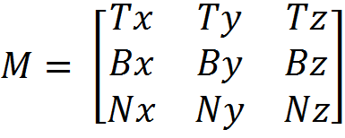
Bump-Mapping
Transformation in Tangent-Space via Matrix
T, B, N-Space wir in Form einer Matrix weitergegeben
vec3 binormal = cross(tangent, normal);
vTBN = mat3(tangent, binormal, normal);
Normale aus Textur extrahieren vec3 bump = normalize(texture2D(bumpMap, vTexCoords).xyz * 2.0 - 1.0);
Diffusen und specularen Farbanteil mit extrahierter Normale berechnen –> [pow]max(dot(bump, -vLightVec/vHalfVec), 0.0);
Notes:
Auf dieser Folie wird die Transformation via TBN-Matrix vorgestellt
Auch hier kommen Tangenten meist in Form von attribute Vec3 Variablen an.
In beiden vorgestellten Fällen der Tangent-Space Überführung, werden im FS die Normalen für die Beleuchtungsberechnung nach Phong der Bump-Map entnommen.
Danach Diffusen und Specularen Farbanteil mittels der extrahierten normale berechnen

Slide 7
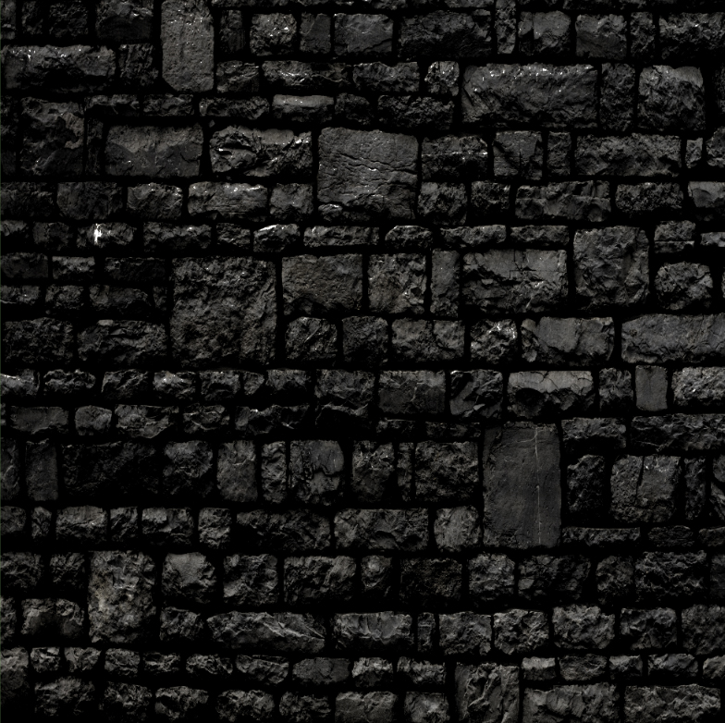
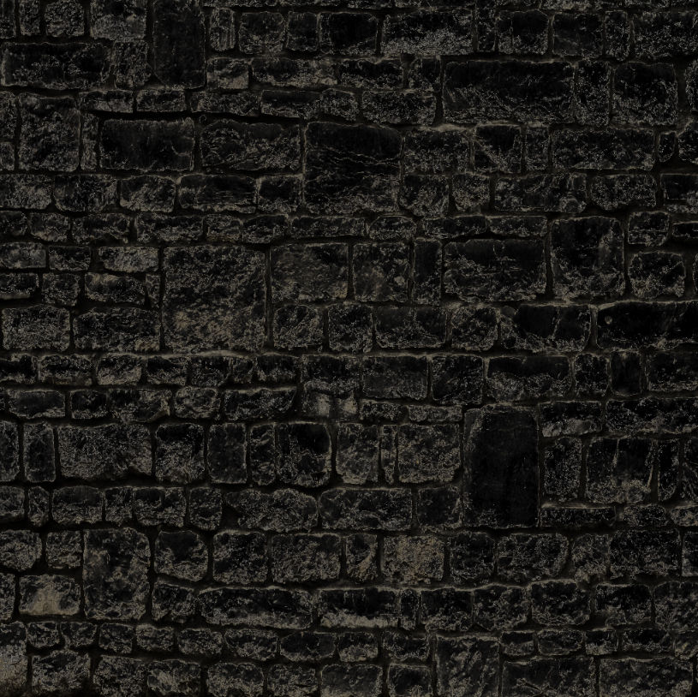
Bump-Mapping

Slide 8
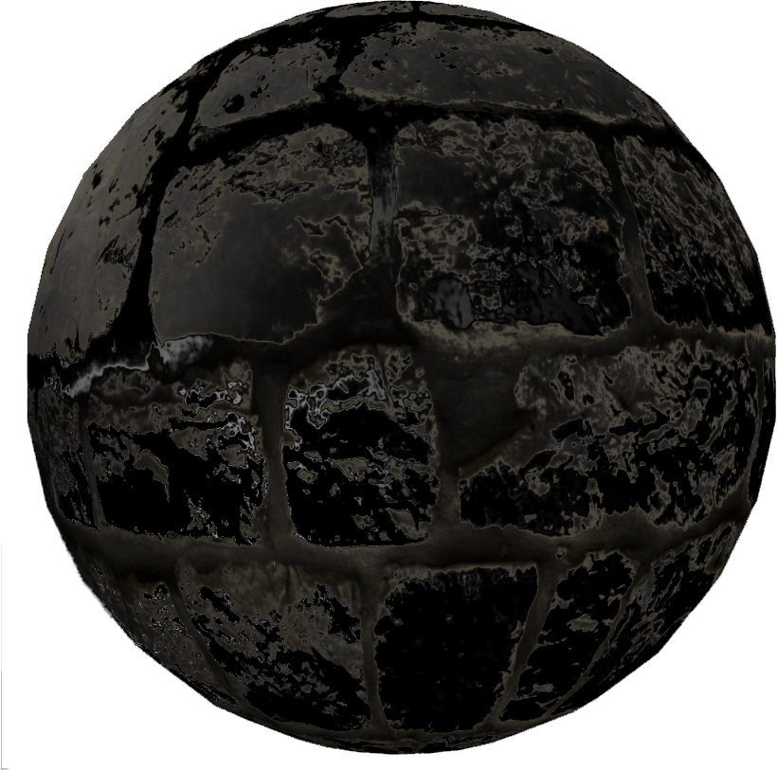
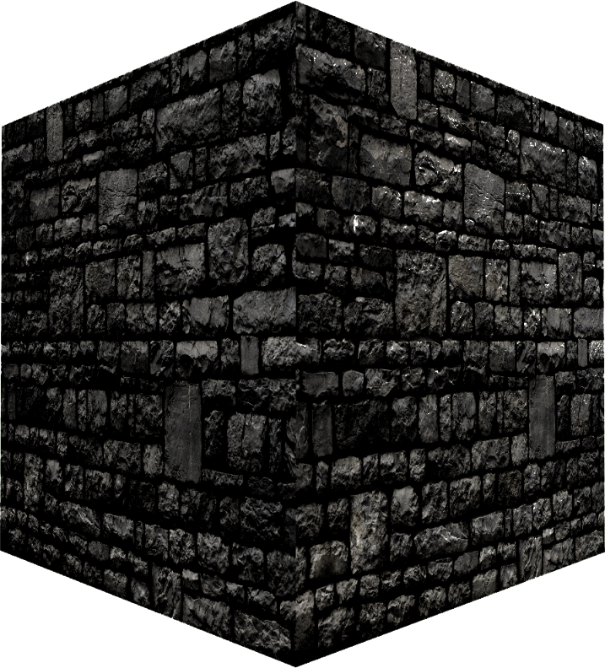
Bump-Mapping

Slide 9
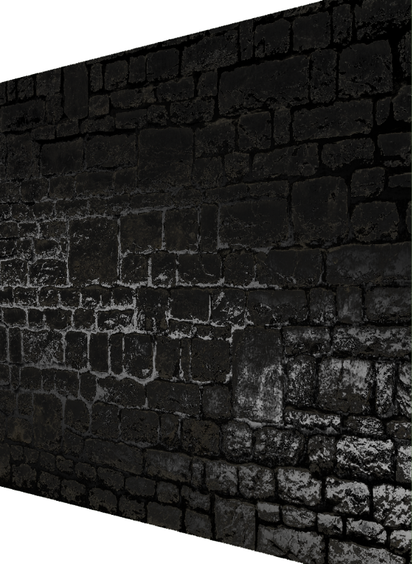
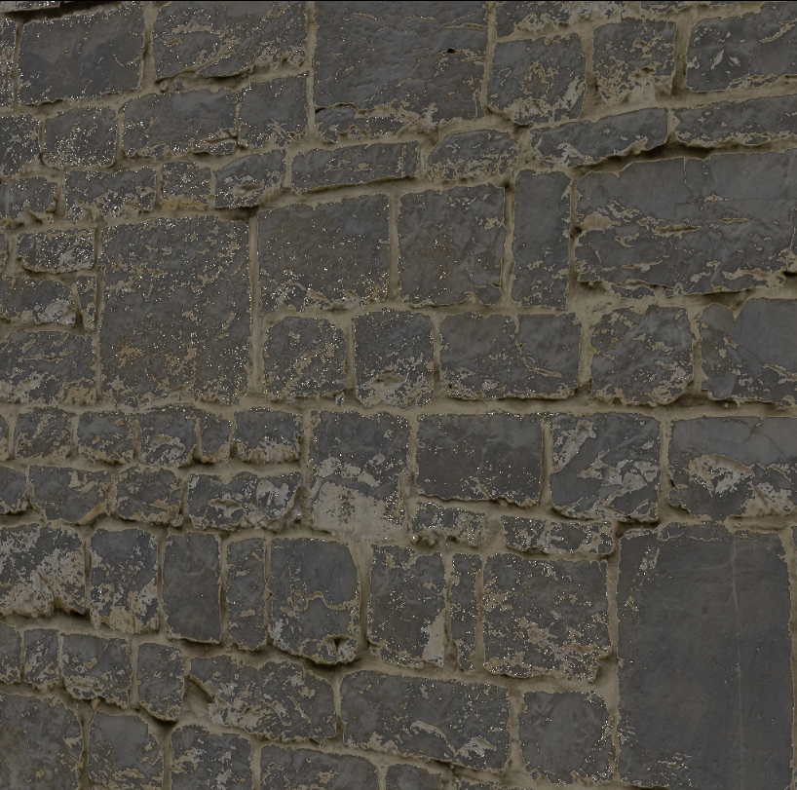
Bump-Mapping

Slide 10
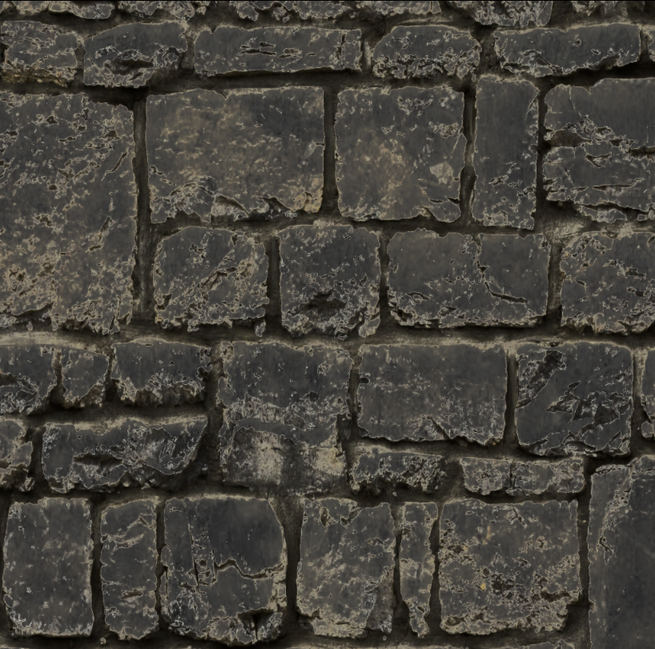
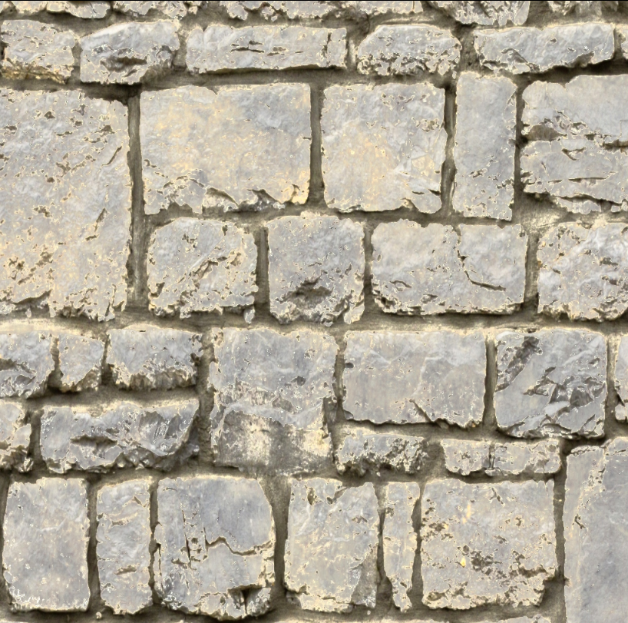
Bump-Mapping

Slide 11
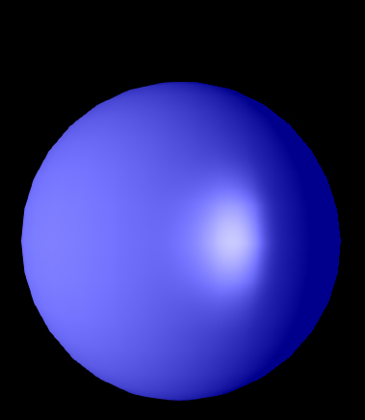
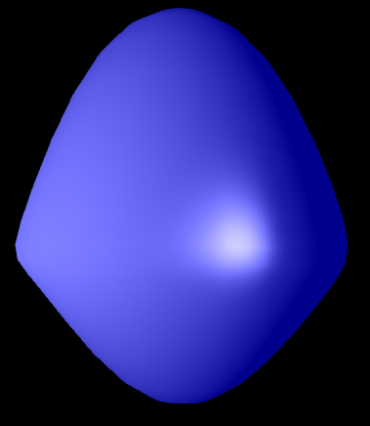
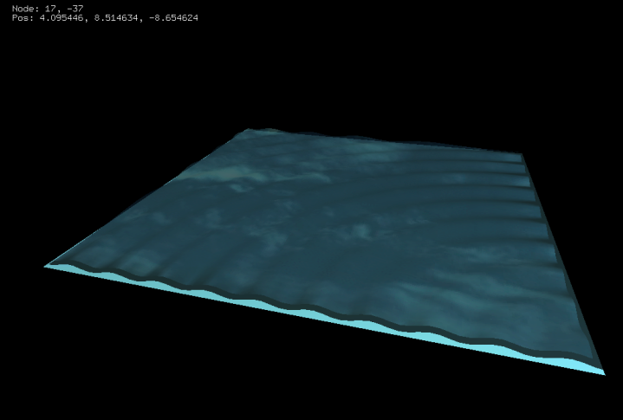
Deform-Shader
Ermöglicht es die Form von Objekten direkt im Vertex-Shader zu manipulieren
Wird oft für Welleneffekt (Wasser) verwendet
Hier nur einfaches Beispiel anhand einer Sphere
https://www.youtube.com/watch?v=MBSM3N0WR44

Slide 12
Deform-Shader
Vertex/Normal Transformation
// calculate a scale factor.
s = sin((time + 3.0 * position.y) * defAmt);
c = cos((time + 5.0 * position.z) * defAmt);
z = defInt * s * c;
// offset the position along the normal.
v = vec3(position) + normal * z;
n = vec3(normal) + position * z;
vPosition = (modelViewMat * vec4(v, 1.0)).xyz;
vNormal = (normalMat * vec4(n, 0.0)).xyz;
gl_Position = transformation * vec4(v, 1.0);
Notes:
Es wurden auch mehrere Ansätze entwickelt, von denen allerdings nur der optimalste zum Einsatz kommt.
An und für sich leicht verständliche Transformation der Vertexposition und Normalen.
Beleuchtung wird ebenfalls im FS berechnet.

Slide 13
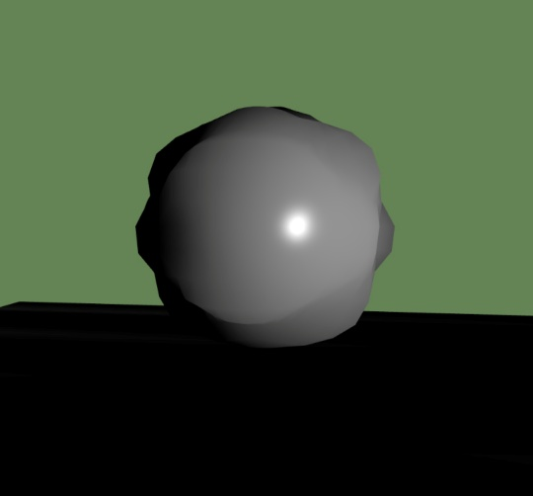
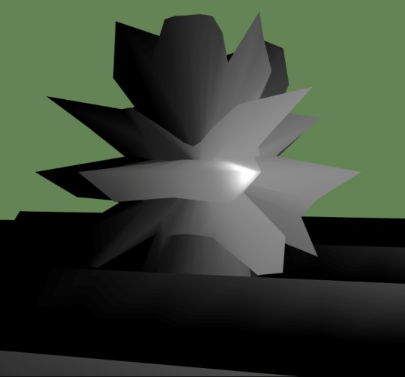
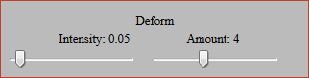
Deform-Shader
Beleuchtung:
(Blinn)Phong
Testobjekte:
Sphere und Plane
Echtzeit-manipulation via GUI
Notes:
Im Shader vorgestellte Amplitude(Amount) und Intensität kann via GUI in echtzeit manipuliert werden.
Noch ein paar weitere DeformShader-Ergebnisse werden noch in den folgenden Folien mit einem Blur-Posteffect kombiniert und präsentiert.
Zudem sollte man sich diesen Shader sowieso lieber in Echtzeit anschauen.

Slide 14
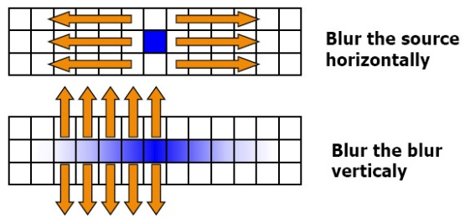
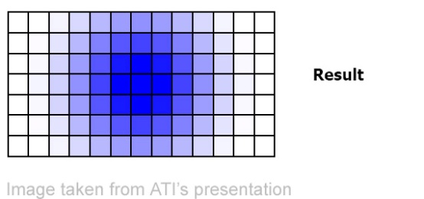
Blur H/V/Radial
Verwisch-Effekt
Ist Basis für viele Effekte:
Unschärfe-Effekt
Glow-Effekt
Depth of Field
Softshadows (PCF)
Bild kann horizontal(H), vertikal(V) oder radial verwischt werden
Wird ermöglicht, indem der Mittelwert durch einen vordefinierten Kernel (Filter) berechnet wird
Notes:
Hier ist zu beachten, das verschiedenen Blureffekte oft mittels mittels verschiedener Kernels realisiert werden
Filtermaske ist dynamisch

Slide 15
Blur Horizontal
Horizontal Blur
for(int i = -it; i < it; i++){
// Horizontal -> durch Auflösung teilen -> Mittelwert (mappen von 0-1)
color += texture2D(tex, vTexCoords + vec2(i, 0.0) / (resolution.x / 2.0));
}
// Durch die Gesamtanzahl der Iterationen (Kernel) teilen -> Mittelwert
color /= numIt;
Notes:
Statische Filtermaske

Slide 16
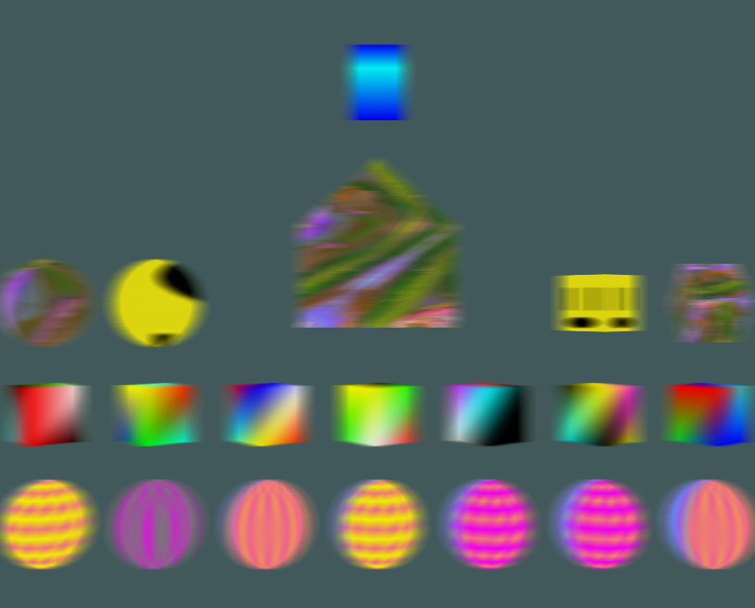
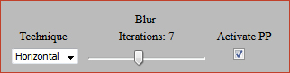
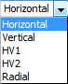
Blur Horizontal
HV1/2: Combined horizontal and vertical blur
Echtzeitwechsel zwischen PP und Non-PP
Notes:
Iterationen für Blur-Type 1-4
Für Radialblur wechselt Iterations in der GUI zu Rad-Dist. -> sampleStrength

Slide 17
Blur Radial
Kernel for radial blur
float samples[10];
samples[0] = -0.08;
samples[1] = -0.05;
samples[2] = -0.03;
samples[3] = -0.02;
samples[4] = -0.01;
samples[5] = 0.01;
samples[6] = 0.02;
samples[7] = 0.03;
samples[8] = 0.05;
samples[9] = 0.08;
dir = 0.5 - vTexCoords;
dist = sqrt(dir.x*dir.x + dir.y*dir.y);
dir = dir/dist;
color = texture2D(tex,vTexCoords);
sum = color;
for (int i = 0; i < 10; i++) // sd -> sampleDist
sum += texture2D( tex, vTexCoords + dir * samples[i] * sd);
sum *= 1.0/11.0;
float t = dist * radDist;
t = clamp(t ,0.0,1.0);
gl_FragColor = mix(color, sum, t);
Notes:
Dynamische Filtermaske für Radialblur
Fest definierte Iterationsanzahl.
Effekt wird durch sampleDistance bzw. sampleStrength manipuliert.
Parameter

Slide 18
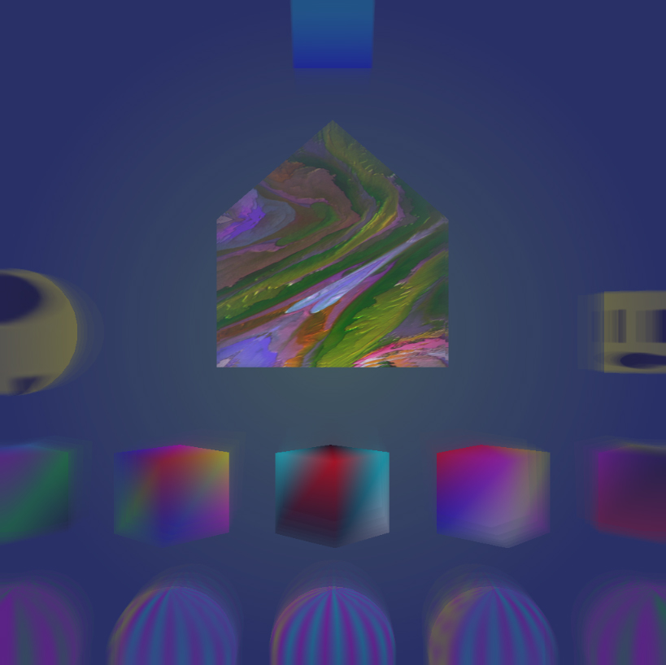
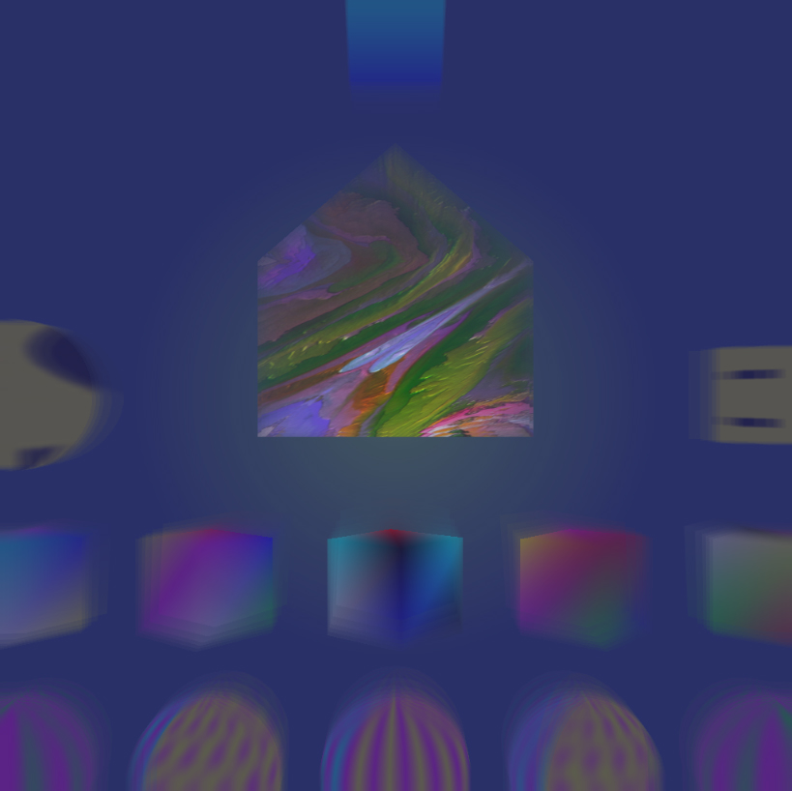
Blur radial

Slide 19
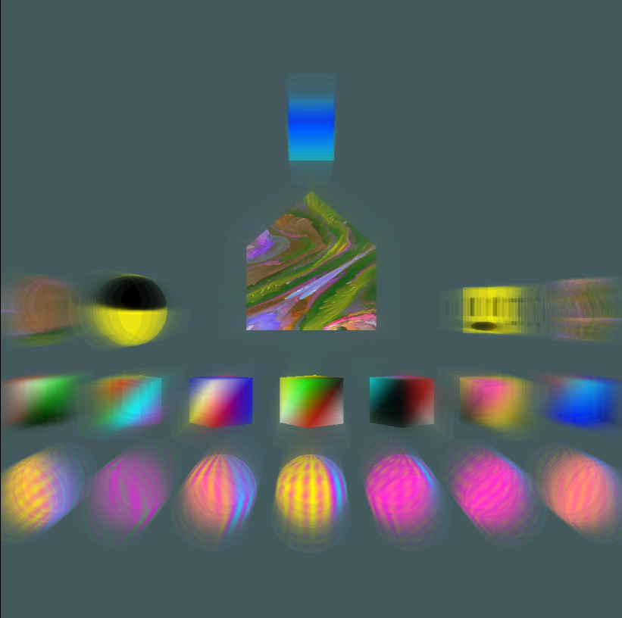
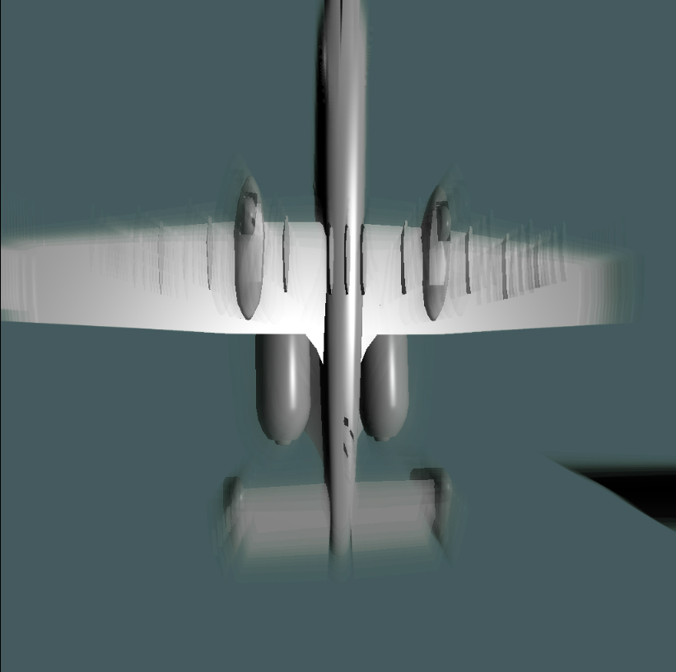
Blur radial

Slide 20
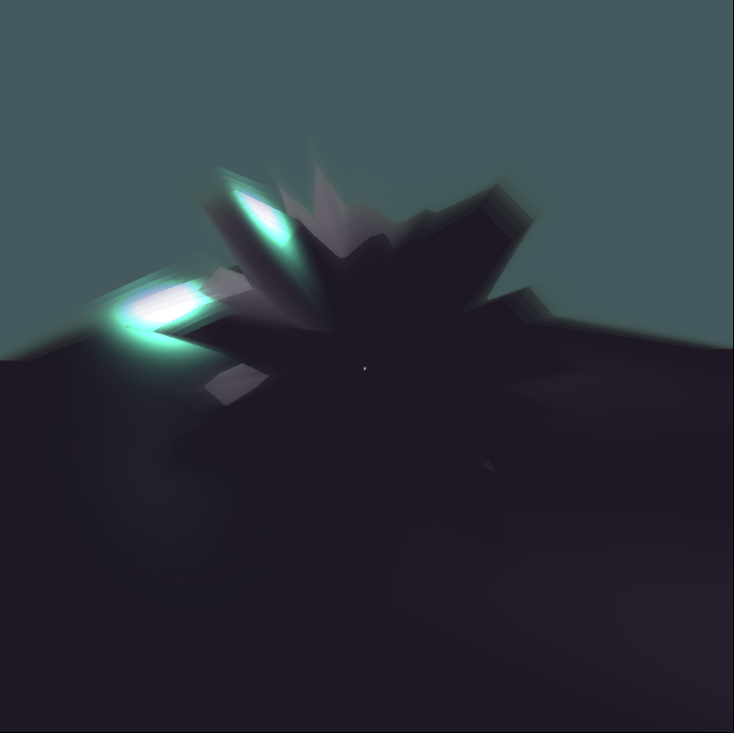
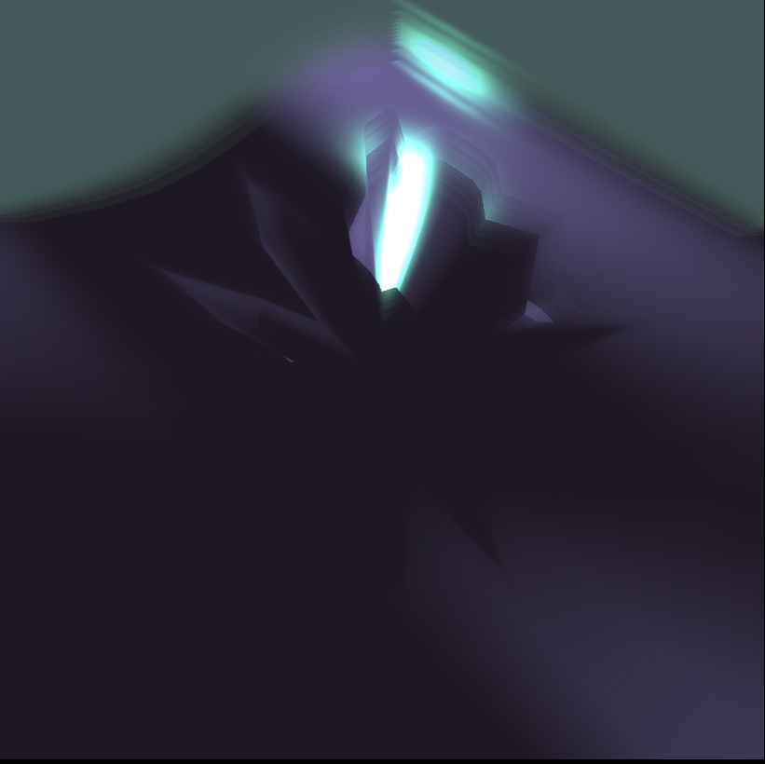
Blur radial

Slide 21
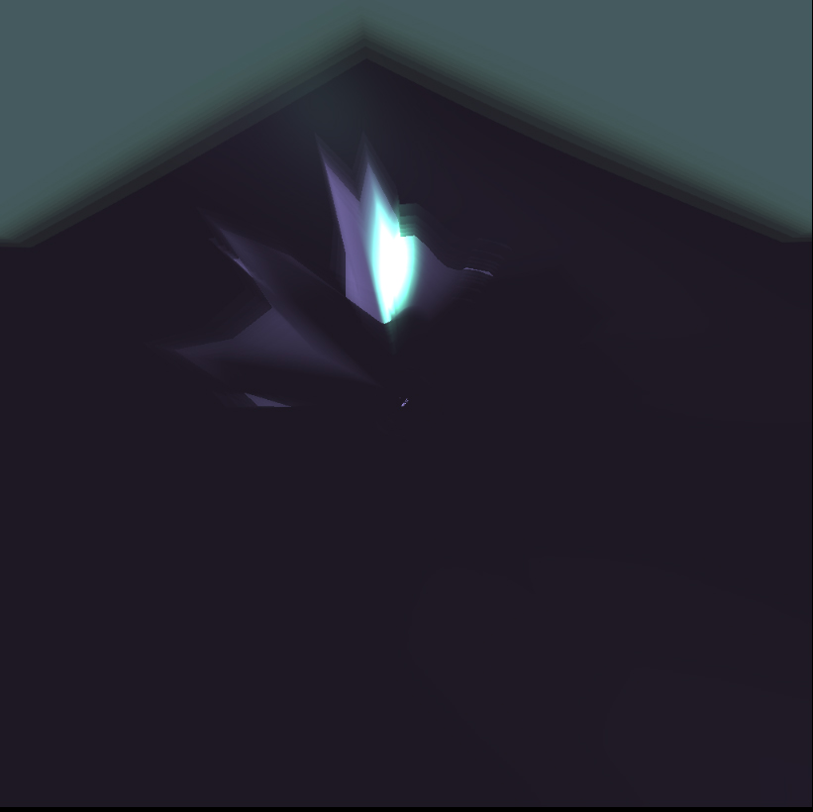
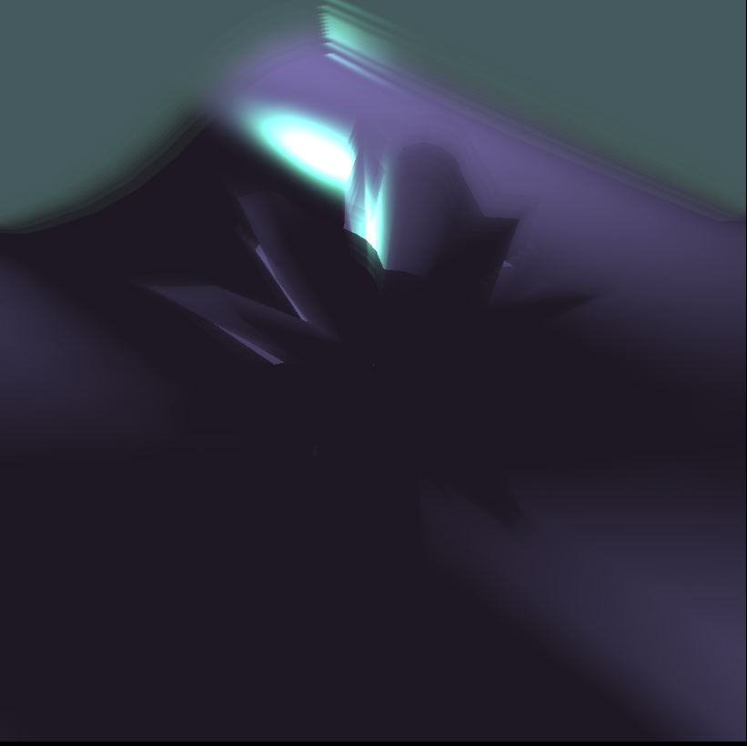
Blur radial

Slide 22
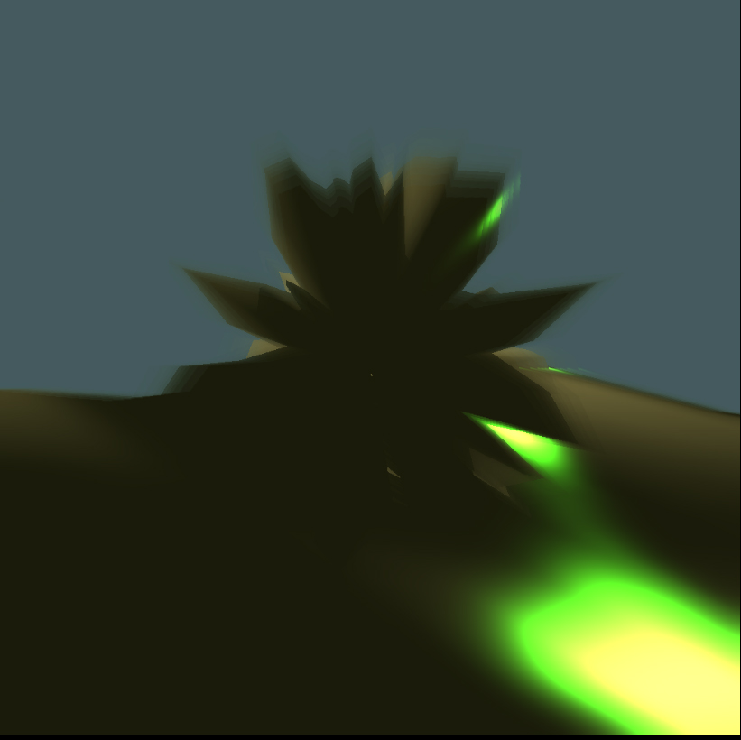
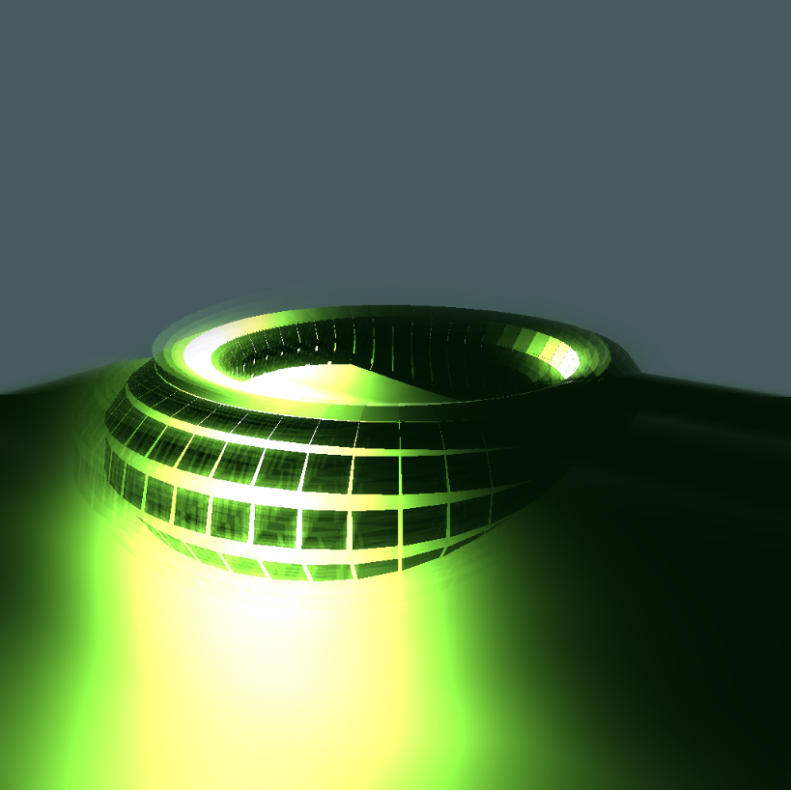
Blur radial

Slide 23
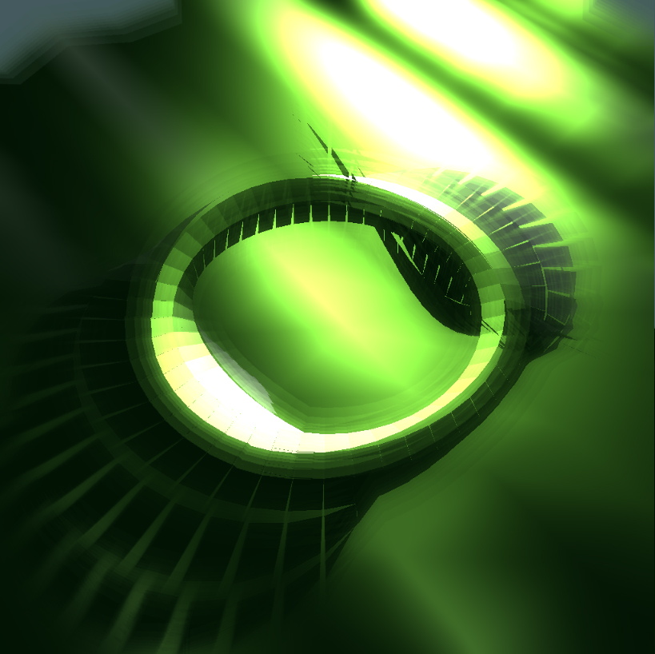
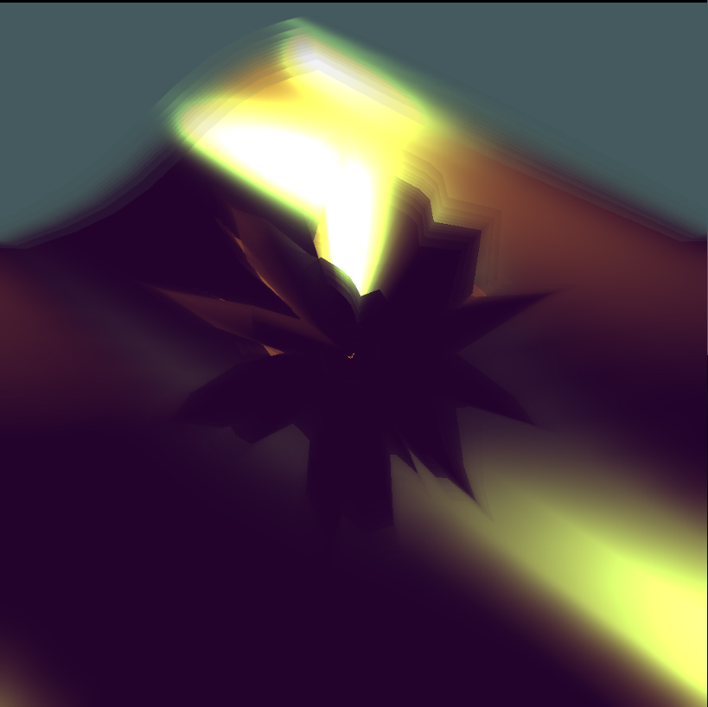
Blur radial

Slide 24
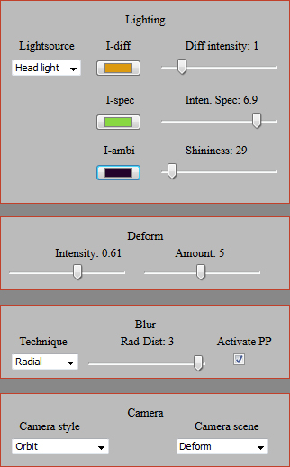
Erweiterungen
Camera
First Person Camera
Orbit Camera
Beleuchtung
Directional, Point, Spot and Headlight
GUI-Elemente
Einstellungen für verwendete Shader
Datenstruktur für Drawables
Drawables haben tag und id

Slide 25
Controls
First-Person-Cam
W, S -> Move / A, D -> Rotate Y
Mouse -> Rotate X/Y
Page Up/Down -> Rotate X
Orbit-Camera
W, S -> Zoom
A, D -> Rotate Y
Page Up/Down -> Rotate X
Notes:
Fürs Testen und Bewerten zu Hause ☺
Testgeräte:
Desktop mit Nvidia-Karte (GTX 780), halbwegs aktuelle Treiber
Laptop mit ATI-Karte (HD5870), halbwegs aktuelle Treiber
Laptop mit Onboard-Intel-Gfx Shared Memory, treiber wurde nie aktualisiert
Seitenaufruf von Bekannten mit positivem Ergebnis: stag.hiddenbox.org/webgl/index.html
=> Lief auf ALLEN Testsystemen

Slide 26
Vielen Dank für ihre aufmerksamkeit

